Slide 1

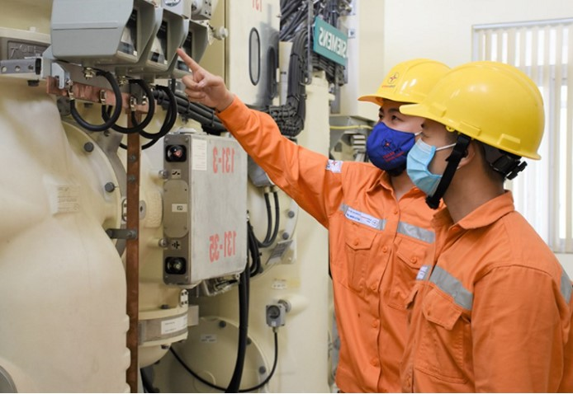
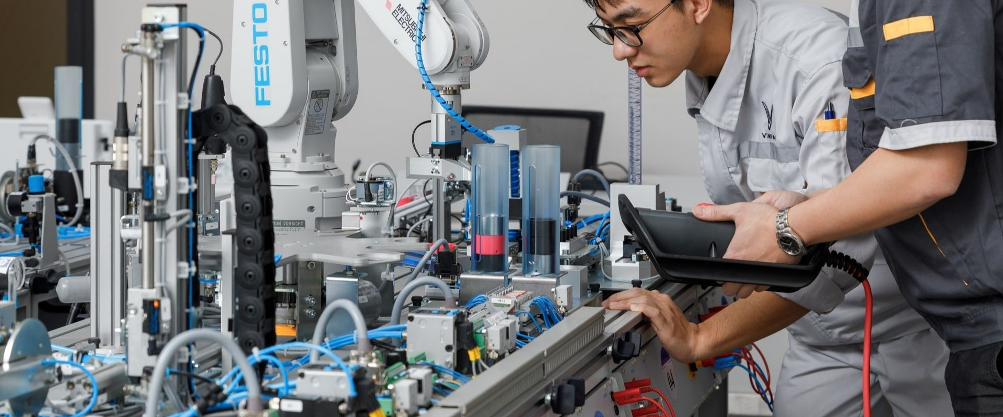

KHỞI ĐỘNG
1.Hãy kể tên các ngành nghề được minh họa ở hình dưới đây?
HÌNH A
HÌNH B
a) Kĩ sư cơ khí và kĩ thuật viên cơ khí.
b) Kĩ sư điện và kĩ thuật viên kĩ thuật điện.
c) Kĩ sư điện tử và kĩ thuật viên kĩ thuật điện tử
d) Kĩ sư xây dựng, kĩ thuật viên xây dựng
HÌNH C
HÌNH D

Slide 2
CHỦ ĐỀ 5. THIẾT KẾ KĨ THUẬT
BÀI 16. KHÁI QUÁT CHUNG VỀ THIẾT KẾ KĨ THUẬT (Tiết 2)

Slide 3
2. Nêu đặc điểm của các nghề đó
a) Kĩ sư cơ khí, kĩ thuật viên cơ khí
b)Kĩ sư điện, kĩ thuật viên kĩ thuật điện
c)Kĩ sư điện tử, kĩ thuật viên kĩ thuật điện tử
d) Kĩ sư cơ khí, kĩ thuật viên cơ khí

Slide 4
BÀI 16. KHÁI QUÁT CHUNG VỀ THIẾT KẾ Kĩ THUẬT
III. Một số ngành nghề chính liên quan đến thiết kế
1. Kĩ sư cơ khí, kĩ thuật viên cơ khí: Thiết kế các chi tiết, máy móc, công cụ cho sản xuất, khai thác, xây dựng, nông thôn và các ngành sản xuất khác.
2.Kĩ sư điện, kĩ thuật viên điện
- Thiết kế trạm điện, hệ thống phát điện, truyền tải và phân phối điện; thiết kế thiết bị điện như động cơ điện, máy phát điện, thiết bị đóng, cắt và bảo vệ; thiết kế hệ thống điều khiển động cơ điện, hệ thống tự động hóa sản xuất; thiết bị điện gia dụng và các thiết bị khác
3. Kĩ sư điện tử, kĩ thuật viên điện tử
- Thiết kế các mạch, hệ thống điện tử và linh kiện điện tử để sử dụng trong các lĩnh vực như thông tin, truyền thông; hàng không vũ trụ; hệ thống ra đa; điều khiển từ xa; các thiết bị điện tử gia dụng và cá nhân như ti vi, máy tính, điện thoại di động…
4. Kĩ sư xây dựng, kĩ thuật viên xây dựng
- Thiết kế các công trình dân dụng như nhà ở, chung cư, trung tâm thương mại, văn phòng; thiết kế các công trình công nghiệp, cầu, hầm, đập, bến cảng, sân bay…

Slide 5
1. Kể tên một số ngành nghề liên quan đến thiết kế?
2. Hình 16.4 là bản vẽ của ngành nghề nào?
1. Một số ngành nghề chính liên quan đến thiết kế như: kĩ sư cơ khí, kĩ thuật viên kĩ thuật cơ khí, kĩ sư điện, kĩ thuật viên kĩ thuật điện kĩ sư điện tử , kĩ thuật viên kĩ thuật điện tử, kĩ sư xây dựng, kĩ thuật viên kĩ thuật xây dựng.

Slide 6
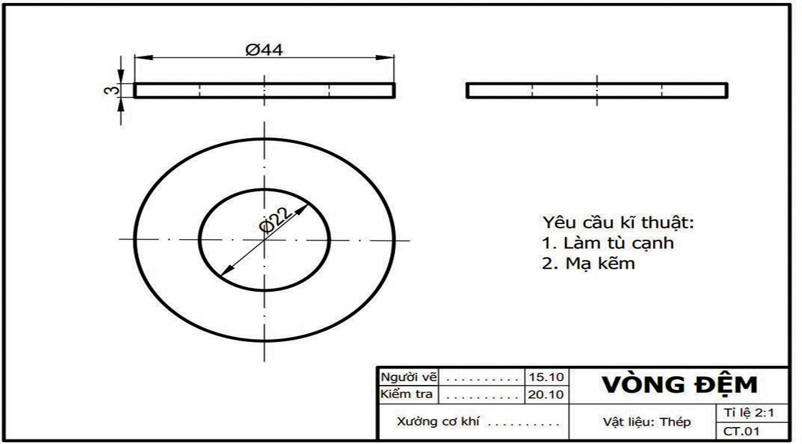
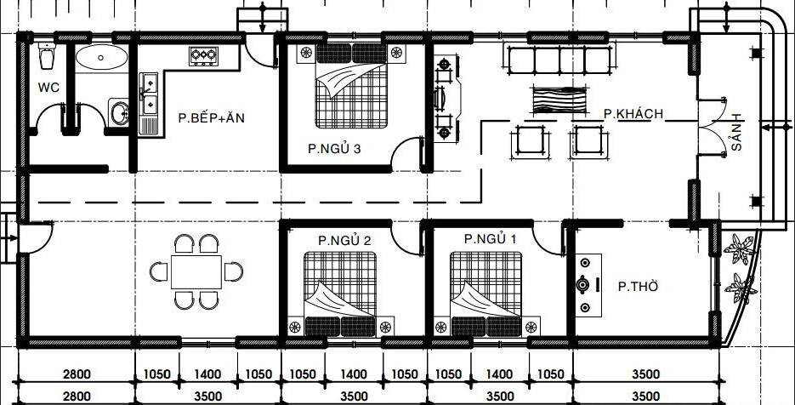
2. Hình 16.4 là bản vẽ của các ngành nghề nào?
a)
b)
Hình 16.4. Bản vẽ thiết kế kĩ thuật

Slide 7
2. Hình 16.4 là bản vẽ của các ngành nghề nào?
a)
b)
Hình 16.4. Bản vẽ thiết kế kĩ thuật
2. a) Bản vẽ kĩ thuật thuộc lĩnh vực cơ khí.
b) Bản vẽ kĩ thuật thuộc lĩnh vực xây dựng.

Slide 8

VẬN DỤNG
HỌC SINH HOẠT ĐỘNG NHÓM GHI VÀO PHIẾU HỌC TẬP
1. Hãy chọn một sản phẩm trong đời sống gia đình em và nêu các ngành nghề liên quan đến thiết kế sản phẩm đó.
2. Lựa chọn một sản phẩm trong gia đình, hãy tìm hiểu lịch sử ra đời, các phiên bản trước đó của sản phẩm để thấy sự phát triển của sản phẩm theo thời gian.

Slide 9
Điện thoại:
Ngành nghề liên quan đến thiết kế điện thoại:
Kĩ sư điện tử, kĩ thuật viên kĩ thuật điện tử: Thiết kế mạch, hệ thống điện tử và linh kiện điện tử sử dụng trong điện thoại.
Kĩ sư cơ khí, kĩ thuật viên kĩ thuật cơ khí: Thiết kế máy móc, công cụ phục vụ chế tạo linh kiện trong điện thoại.
2. Điện thoại được phát minh vào năm 1875.
- Năm 1973: Điện thoại di động ra đời. Theo thời gian điện thoại di động đẹp, mỏng, thông minh, hiện đại hơn…

Slide 10
2. Ti vi: Ngành nghề liên quan đến thiết kế điện thoại:
- Kĩ sư điện tử, kĩ thuật viên kĩ thuật điện tử: Thiết kế mạch, hệ thống điện tử và linh kiện điện tử sử dụng trong điện thoại.
- Kĩ sư cơ khí, kĩ thuật viên kĩ thuật cơ khí: Thiết kế máy móc, công cụ phục vụ chế tạo linh kiện trong ti vi.
2. Lịch sử ra đời: từ năm 1920 đến nay
+ Giai đoạn 1920: từ những chiếc radio có hình ảnh đến hình ảnh có màu
+ Giai đoạn 1930: sản xuất và bán những chiếc ti vi đầu tiên
+ Giai đoạn 1940: điều khiển từ xa có dây chỉ có chức năng phóng to hình ảnh

